Slide 1
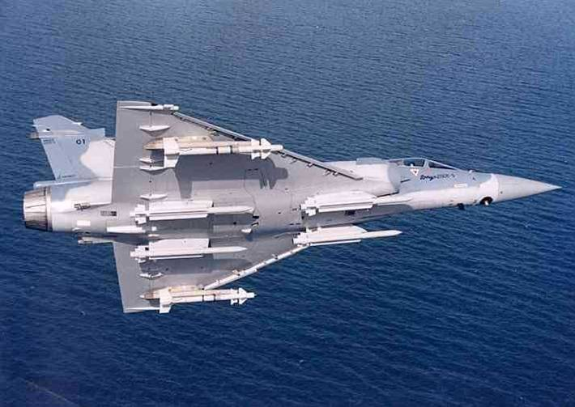
INSPEÇÃO ANUAL DO COMGAR
Notes:
1
1
1
1

Slide 2
1º Workshop sobre
Compras Concentradas
Notes:
2

Slide 3
Contratação de serviços de suporte logístico na Força Aérea Brasileira
Notes:
3

Slide 4
OBJETIVO
Conhecer as particularidades envolvidas na contratação dos serviços de suporte logístico na Força Aérea Brasileira. (Cn)
Notes:
4

Slide 5
ROTEIRO
1. Conceitos e características
2. Qualificação técnica exigida
3. Cláusulas contratuais
4. Aprovação Jurídica
Notes:
5

Slide 6
ROTEIRO
1. Conceitos e características
2. Qualificação técnica exigida
3. Cláusulas contratuais
4. Aprovação Jurídica
Notes:
6

Slide 7
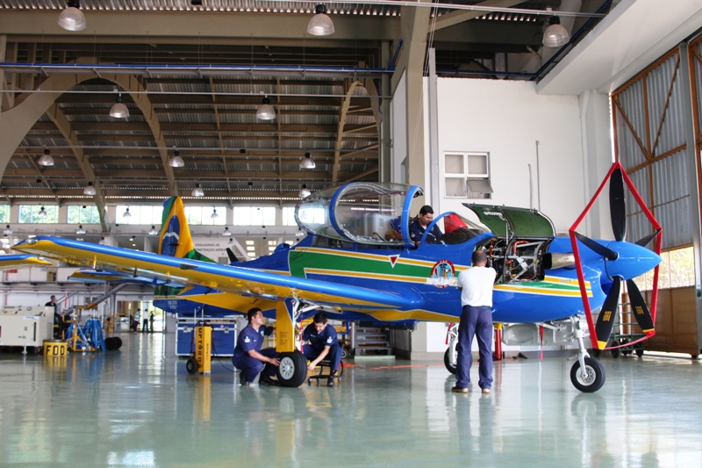
Conceitos e características
Manutenção programada
Manutenção não programada
Material de consumo
Publicações Técnicas
Manutenção em componentes reparáveis
Embalagem, armazenagem e transporte
Notes:
7

Slide 8
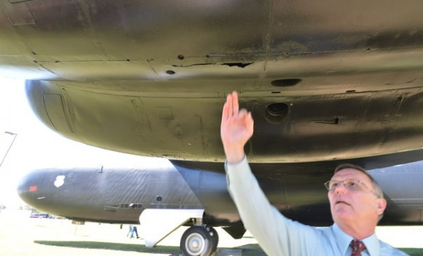
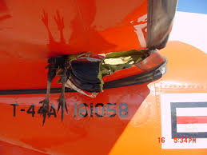
Conceitos e características
Serviços Extraordinários
Notes:
8

Slide 9
Conceitos e características
Métricas de desempenho
“Durante a vigência do contrato a CONTRATADA poderá ter o pagamento mensal, referente a cada um dos módulos, afetado pelo desempenho na prestação dos serviços e fornecimentos de material previstos neste PB, segundo as métricas preestabelecidas no item anterior.”
Notes:
9

Slide 10
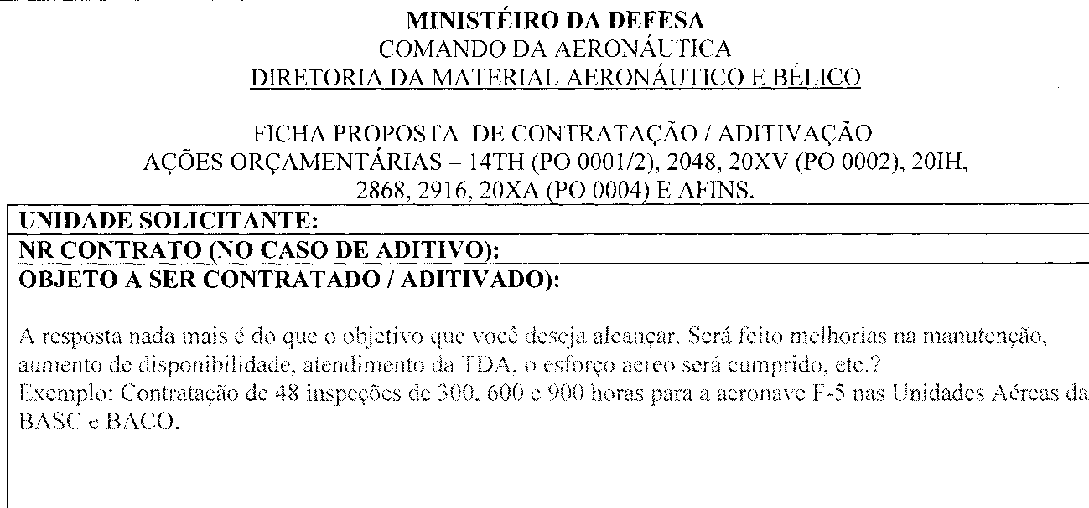
Conceitos e características
ENCAMINHAMENTO ELETRÔNICO Nº 12/ALCO, DE 26 DE MARÇO DE 2013 da DIRMAB
Notes:
10

Slide 11
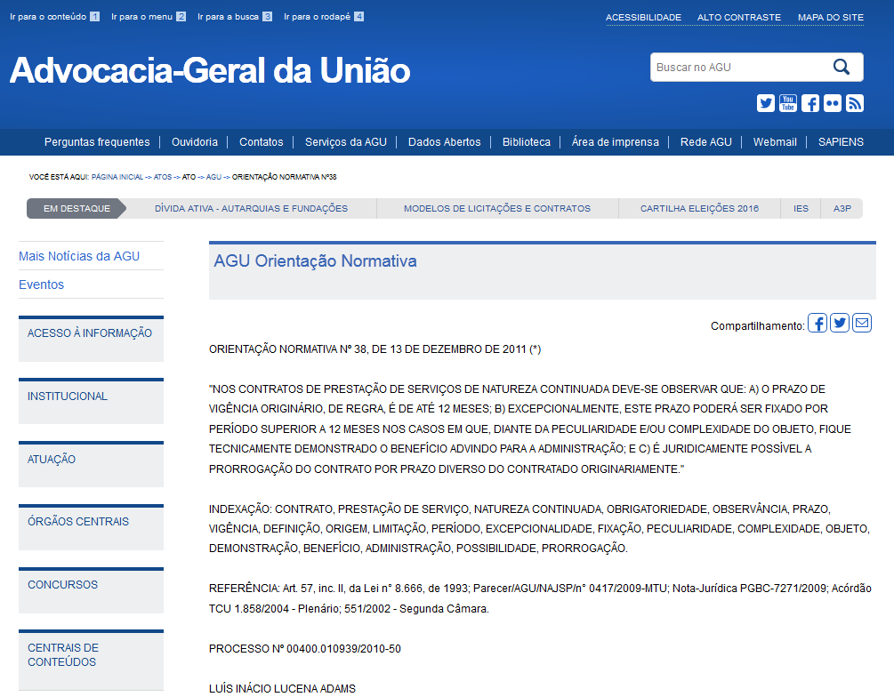
Conceitos e características
Serviços Extraordinários
Notes:
11

Slide 12
Conceitos e características
Notes:
12

Slide 13
Conceitos e características
SITUAÇÃO DE PROCESSOS
POSSÍVEL DESCONFIGURAÇÃO DE INEXIGIBILIDADE / CONTRATAÇÃO DIRETA
VERIFICAÇÃO DO CASO CONCRETO
CONSULTA SIMDE / ABIMDE

Slide 14
Conceitos e características
SITUAÇÃO DE PROCESSOS
TODOS OS OBJETOS A SEREM CONTRATADOS
CONSULTA SINDE / ABIMDE
POTENCIAIS FORNECEDORES

Slide 15
TEMPO DE CONTRATAÇÃO MÍNIMO POR MODALIDADE
ETAPAS | Concorrência | Contratação Direta
Elaboração de minuta de edital, contrato e indexação do PAG | 7 | 30
Análise na ASSCOM (COMGAP) | 15 | 15
Análise na CJU-RJ | 18 | 25
Adequação para publicação / assinatura do contrato | 5 | 5
Período de publicação e conclusão da fase externa | 55 | NA
Total | 100 | 75
CICLO:
75 A 100 DIAS CORRIDOS

Slide 16
ROTEIRO
1. Conceitos e características
2. Qualificação técnica exigida
3. Cláusulas Contratuais
4. Aprovação jurídica
Notes:
16

Slide 17
Qualificação exigida
Registro ou inscrição na entidade profissional competente
Notes:
17

Slide 18
Qualificação exigida
“Comprovação de aptidão para desempenho de atividade pertinente e compatível em características, quantidades e prazos com o objeto da licitação, e indicação das instalações e do aparelhamento e do pessoal técnico adequados e disponíveis para a realização do objeto da licitação, bem como da qualificação de cada um dos membros da equipe técnica que se responsabilizará pelos trabalhos.”
Notes:
18

Slide 19
Qualificação exigida
“Atestados fornecidos por pessoas jurídicas de direito público ou privado, devidamente registrados nas entidades profissionais competentes.”
Notes:
19

Slide 20
Qualificação exigida
“capacitação técnico-profissional: comprovação do licitante de possuir em seu quadro permanente, na data prevista para entrega da proposta, profissional de nível superior ou outro devidamente reconhecido pela entidade competente, detentor de atestado de responsabilidade técnica por execução de obra ou serviço de características semelhantes, limitadas estas exclusivamente às parcelas de maior relevância e valor significativo do objeto da licitação, vedadas as exigências de quantidades mínimas ou prazos máximos.”
Notes:
20

Slide 21
Qualificação exigida
“Os responsáveis técnicos e/ou membros da equipe técnica acima especificados deverão pertencer ao quadro de funcionários do licitante, na data prevista para entrega da proposta, entendendo-se como tal, para fins deste Edital, o sócio que comprove seu vínculo por intermédio de contrato/estatuto social; o administrador ou o diretor; o empregado devidamente registrado em Carteira de Trabalho e Previdência Social; e o prestador de serviços com contrato escrito firmado com o licitante, ou com declaração de compromisso de vinculação futura, caso o licitante se sagre vencedor do certame.”
Notes:
21

Slide 22
ROTEIRO
1. Conceitos e características
2. Qualificação técnica exigida
3. Cláusulas Contratuais
4. Aprovação jurídica
Notes:
22

Slide 23
Cláusulas Contratuais
Reajuste
Índice pré-determinado e com a periodicidade de aplicação definida. Deve haver cláusula específica para o reajustamento, não podendo ser inferior a um ano, contados da data da apresentação da proposta ou do orçamento.
Notes:
23

Slide 24
Cláusulas Contratuais
Subcontratação
Os itens que poderão ter seus serviços subcontratados são aqueles que envolvem alto nível de especialização, serviços cuja tecnologia aplicada é considerada como de propriedade da empresa desenvolvedora destes procedimentos.
Voos de monitoramento
Ensaios não-destrutivos
Manutenção em componentes reparáveis
Notes:
24

Slide 25
Cláusulas Contratuais
Catalogação
“Nos editais de licitação e nos contratos de aquisição de meios, equipamentos, sistemas de voo e todo e qualquer material, deverão constar cláusulas versando sobre catalogação, que exigem do contratado o fornecimento de dados técnicos e de gestão que permitam identificar os itens de suprimento a fornecer.” (art 1º, Portaria Normativa nº 813-MD)
Notes:
25

Slide 26
Cláusulas Contratuais
Arbitragem
“O presente Contrato será regido e interpretado de acordo com as disposições da Lei brasileira nº 8.666/93 e da legislação Britânica.
Se as PARTES do presente não chegarem a um acordo amigável sobre qualquer disputa ou divergência, a questão será enviada a decisão pelas Regras de Arbitragem da Câmara Internacional de Comércio, por três árbitros, de acordo com as referidas regras.
O lugar da arbitragem será a cidade de Londres, Reino Unido.”
Notes:
26

Slide 27
Cláusulas Contratuais
Anticorrupção (Lei 12.846/2013)
A contratada declara ao contratante que durante a prospecção do negócio objeto do contrato, não ofereceu, prometeu ou realizou qualquer pagamento indevido, nem ofereceu, prometeu ou concedeu qualquer vantagem indevida.
O contratante declara a contratada que não solicitou qualquer vantagem ou pagamento indevido de qualquer natureza ou espécie.
Notes:
27

Slide 28
ROTEIRO
1. Conceitos e características
2. Qualificação técnica exigida
3. Cláusulas contratuais
4. Aprovação Jurídica
Notes:
28

Slide 29
Aprovação Jurídica
QUALIDADE DA INSTRUÇÃO PROCESSUAL

Slide 30
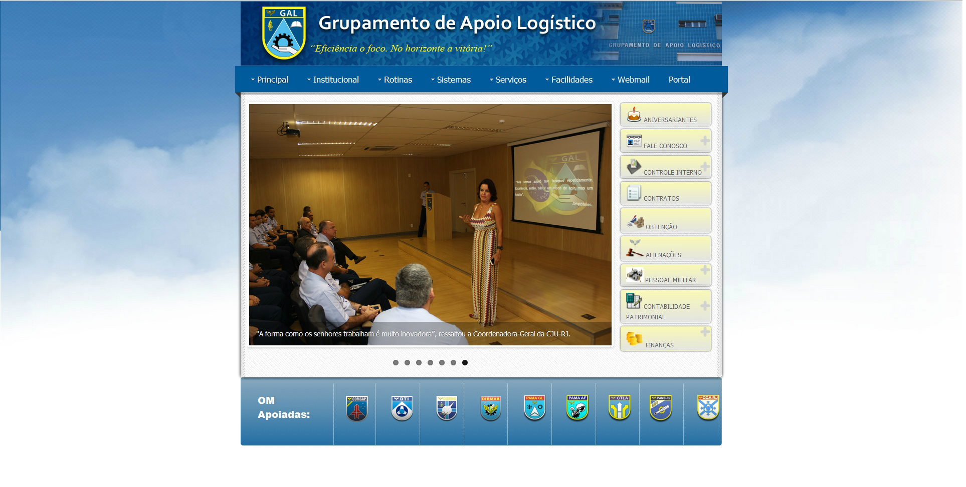
Aprovação Jurídica
COMGAP e Consultoria Jurídica da União no RJ estreitam laços
Notes:
30
30

Slide 31
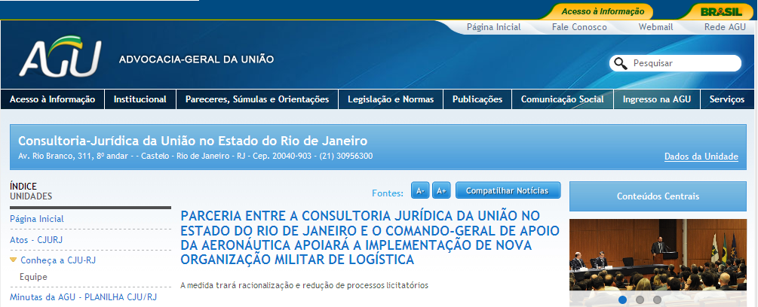
OBJETIVOS
“A CJU/RJ parabeniza o Comandante-Geral de Apoio da Aeronáutica pela iniciativa, deseja boa sorte ao Titular e toda a equipe do GAL, assim como concederá todo o apoio jurídico necessário à consolidação da nova Organização Militar. A CJU/RJ pretende estimular e replicar parcerias de racionalização com outros órgãos assessorados.”

Slide 32
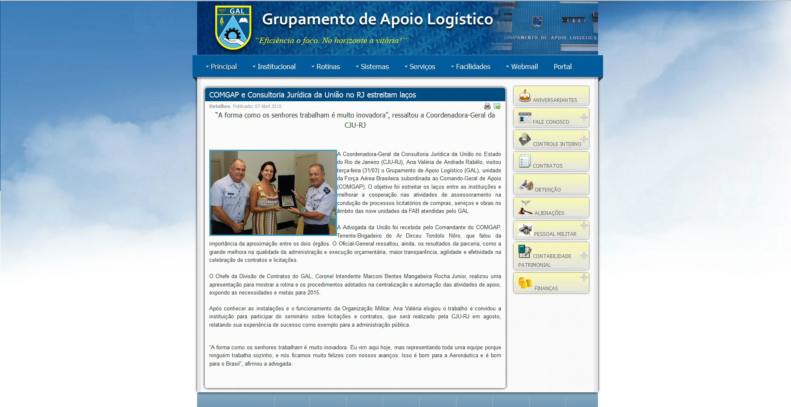
Melhoria da cooperação nas atividades de assessoramento na condução de processos licitatórios
Aprovação Jurídica
Notes:
32
32

Slide 33
Aprovação Jurídica
QUESTÕES POLÊMICAS - CJU-RJ
Aplicabilidade do Decreto nº 2.271/1997 e da IN/SLTI nº 2/2008
“...a contratação de pessoal para desempenho de atividades finalísticas ou meramente instrumentais coincidentes com o plano de cargos do respectivo órgão, caracteriza contratação indireta de pessoal, em desconformidade com a norma constitucional, mesmo que o contratado não seja investido em cargo público, mas tão somente, execute atividades semelhantes.”
FALTA DE CAPACITAÇÃO
ESTRATÉGIA NACIONAL DE DEFESA (END)

Slide 34
Aprovação Jurídica
QUESTÕES POLÊMICAS - CJU-RJ
Orçamento Estimado / Pesquisa de Mercado
“...não consta no documento em referência (Projeto Básico), orçamento estimado em planilha com o detalhamento dos custos unitários e totais, devendo a Administração providenciar, em observância ao art. 7º, §2º, II, da Lei nº 8.666/93 e o art. 9º, §2º, do Decreto nº 5.450/2005.”
Orçamentos com a decomposição dos custos
BONIFICAÇÃO DAS DESPESAS INDIRETAS (BDI)

Slide 35
ROTEIRO
1. Conceitos e características
2. Qualificação técnica exigida
3. Cláusulas contratuais
4. Aprovação Jurídica
Notes:
35

Slide 36
OBJETIVO
Conhecer as particularidades envolvidas na contratação dos serviços de suporte logístico na Força Aérea Brasileira. (Cn)
Notes:
36

Slide 37
“Não pode haver economia onde não há eficiência”.
Benjamin Disraeli
INSPEÇÃO ANUAL DO COMGAR
Notes:
37
37
37
37

Slide 38
Maj Int Loureiro
Chefe da Divisão de Contratos
Fones: (21) 2101-7951
(21) 99957-4458
Notes:
38

